Slide 1
EUROPA.-LA VUELTA AL MUNDO EN 885 JARDINES.-FRANCIA.-Jardines Botánicos de Deshaces Guadalupe y Val Rahmeh Menton.
Selección de textos y fotografías por
JOSE ELIAS BONELLS

Slide 2
Jardin Botanique Deshaces
El Jardin Botanique de Deshaces es un jardín botánico situado en Deshaces , Guadalupe .
Deshaces es una comuna en la región francesa de ultramar y el departamento de Guadalupe , en las Antillas Menores . Se encuentra en la costa noroeste de Basse-Terre .
Abre todos los días de 9 am hasta las 5:30 pm (última entrada 16:30).
Hay una cuota de admisión de € 15.50 para los adultos o € 10,50 para los niños, con un descuento de grupo también están disponibles.
El sitio es de 7 hectáreas y contiene especies de plantas de todo el mundo.

Slide 3
Desde 1979-1986 el sitio fue el hogar de cómico francés Coluche , habiendo sido previamente llena con plantas raras por Guy Blandin.
Tras la muerte de Coluche en 1986, viverista Michel Gaillard compró la propiedad en 1991 con la idea de crear un jardín botánico.
El jardín se abrió en 2001, después de 15 meses de trabajo de más de 40 empleados.
Los jardines ofrecen no sólo un bar de aperitivos, pero también un restaurante con vistas panorámicas sobre el parque y el mar Caribe . Hacia la salida del parque hay una zona de juegos para niños, con una cabra recinto, y una tienda de regalos. Sillas de ruedas , sillas de paseo y los paraguas son ofrecidos, de forma gratuita, en el mostrador de recepción..

Slide 4
Hoy, el jardín cuenta con más de 1.000 especies establecidas a lo largo de 1,5 kilómetros de vías a través de 15 áreas de jardín diferentes, incluyendo un arboretum de Araucaria , aguacate , baobab , bombas , fruta de pan de árbol, calandra , jacaranda , y palmas reales , un aviario con periquitos ; bambú ; un bañan árbol, cactus, helechos , bromelias y plantas epífitas ; flamencos ; loros , hibiscos y buganvillas , orquídeas colección, colección de la palmera; estanque con nenúfares , papiros , Kofi carpa y plantas acuáticas, y una artificial cascada (10 metros).

Slide 5
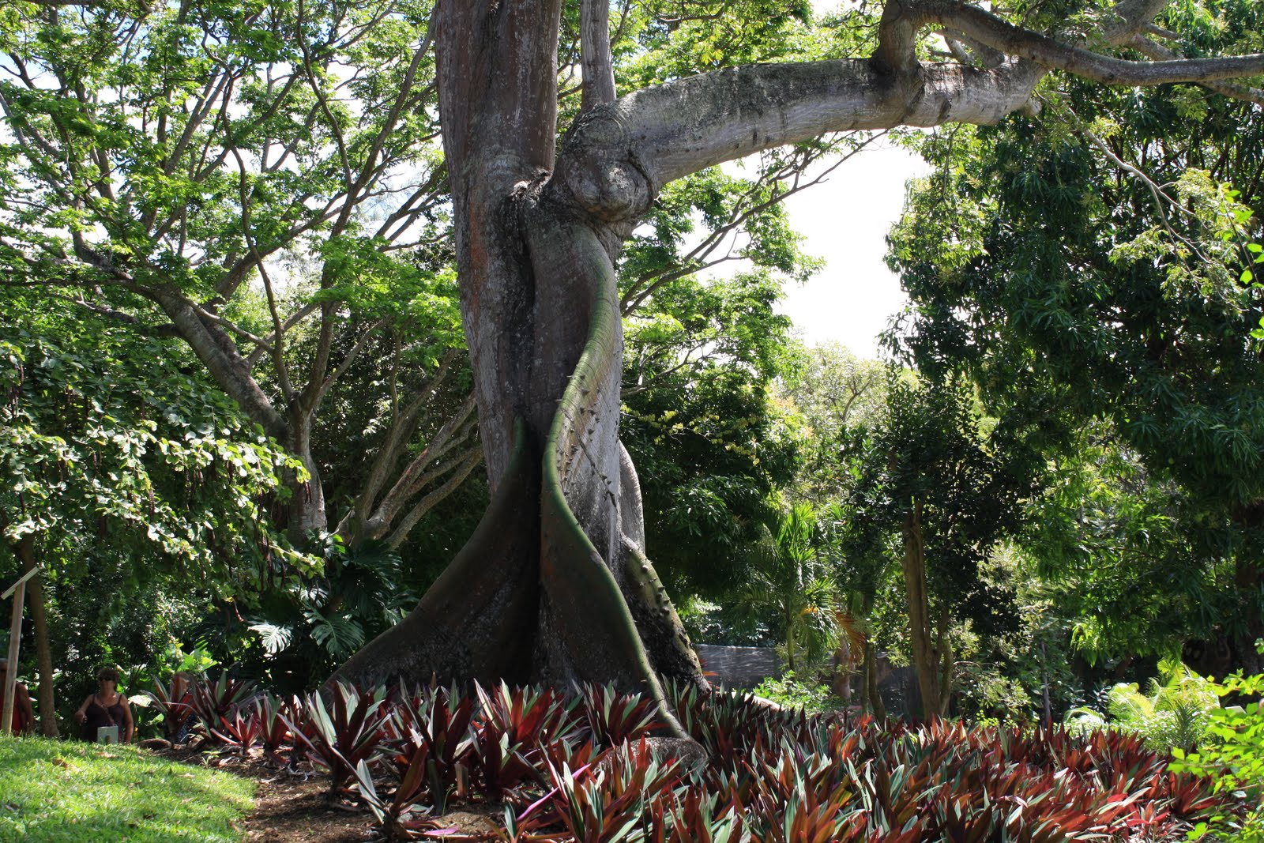
Notes:
Jardin Botanique Deshaces

Slide 6
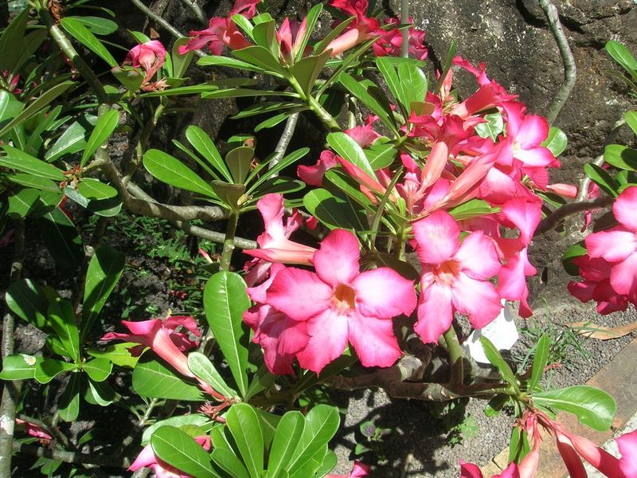
Notes:
. Jardin Botanique Deshaces.-Adenium obesum

Slide 7
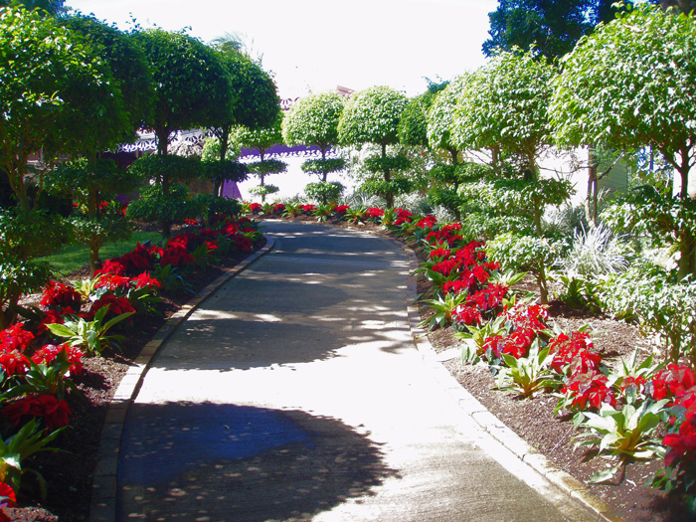
Notes:
Jardin Botanique Deshaces

Slide 8
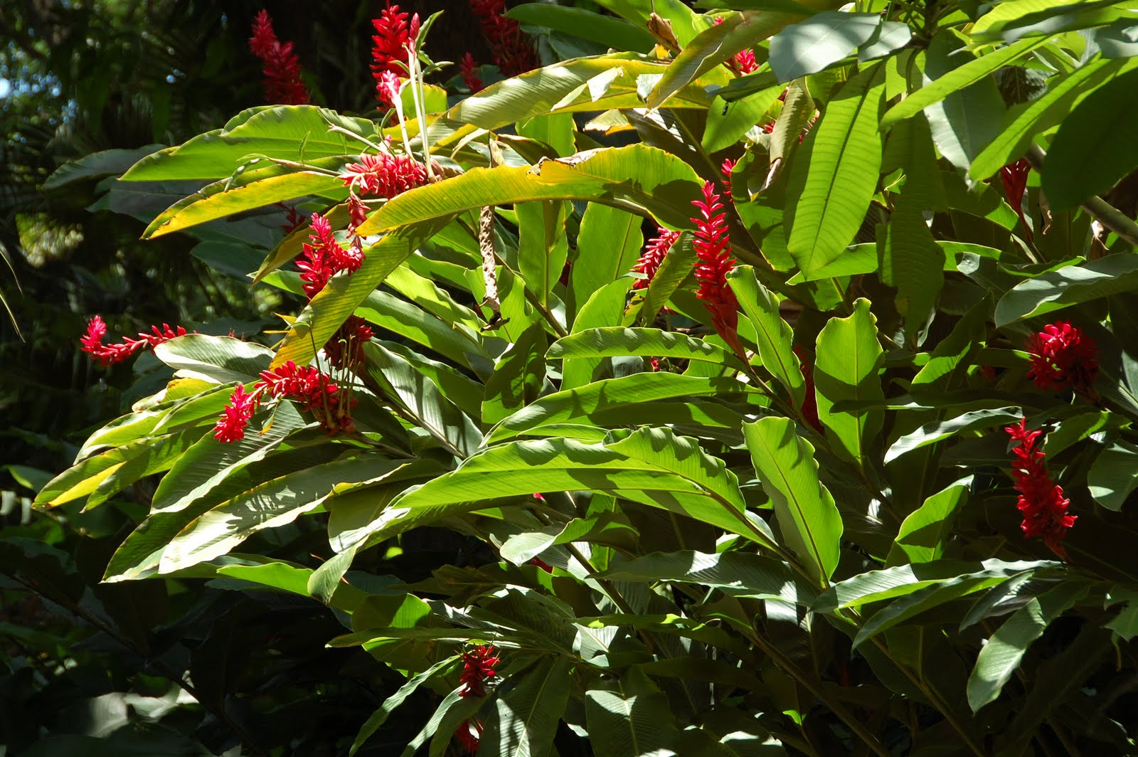
Notes:
Jardin Botanique Deshaces.-Alpinia purpurata

Slide 9
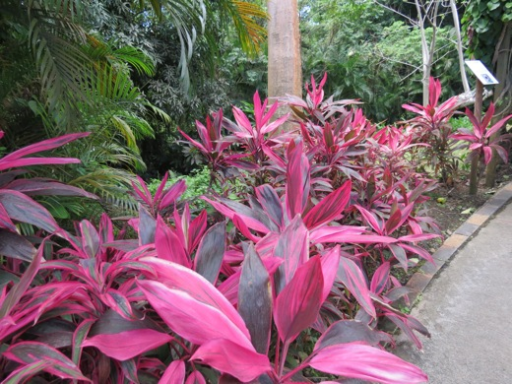
Notes:
Jardin Botanique Deshaces.-Dracaena

Slide 10
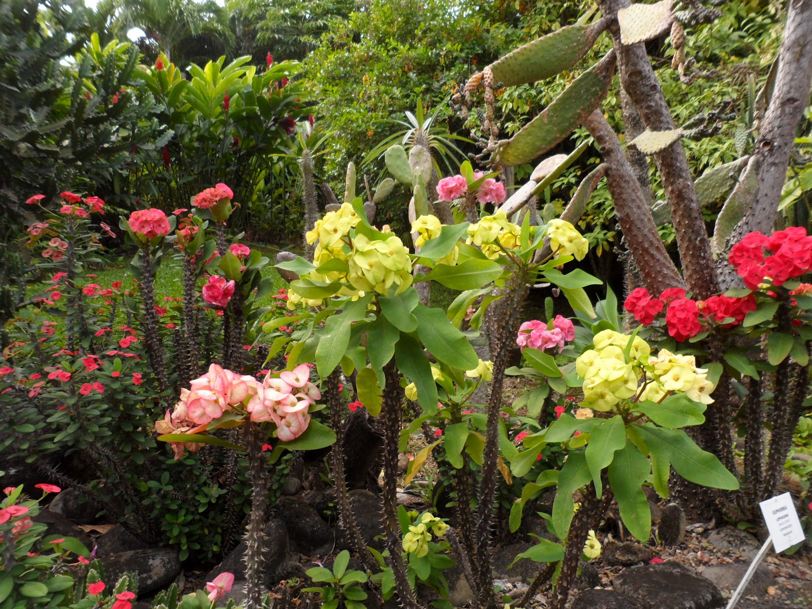
Notes:
Jardin botanique de Deshaces.-Guadeloupe.-Euphorbia millii

Slide 11
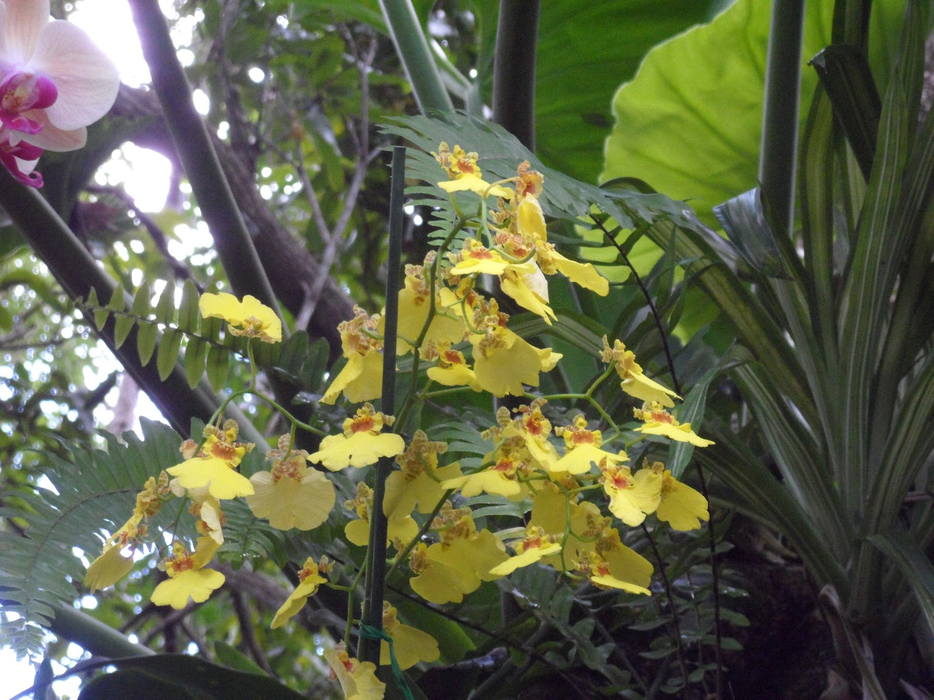
Notes:
Jardin botanique de Deshaies.-Guadeloupe.-Orchid

Slide 12
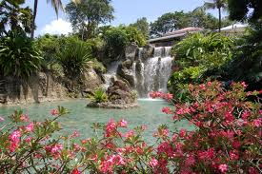
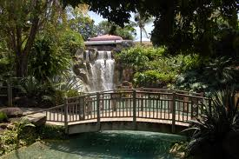
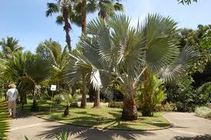
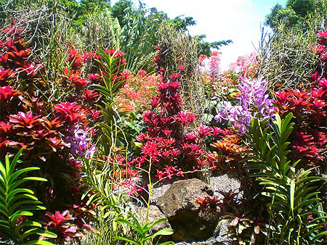
Notes:
Jardin botanique de Deshaies.-Guadeloupe.-Orchid

Slide 13
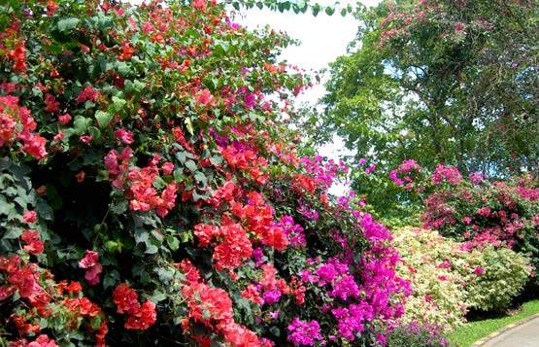
Notes:
Jardin botanique de Deshaies.-Guadeloupe.-Orchid

Slide 14
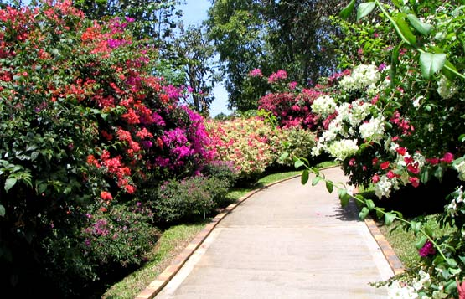
Notes:
Jardin botanique de Deshaies.-Guadeloupe.-Orchid

Slide 15
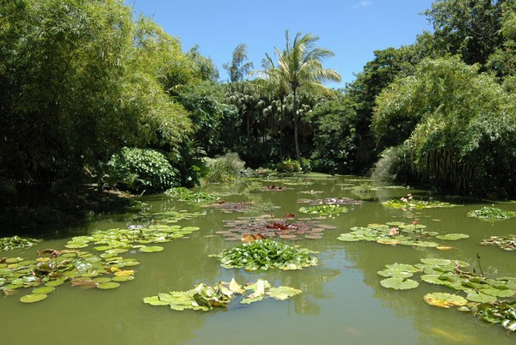
Notes:
Jardin botanique de Deshaies.-Guadeloupe.-Orchid

Slide 16
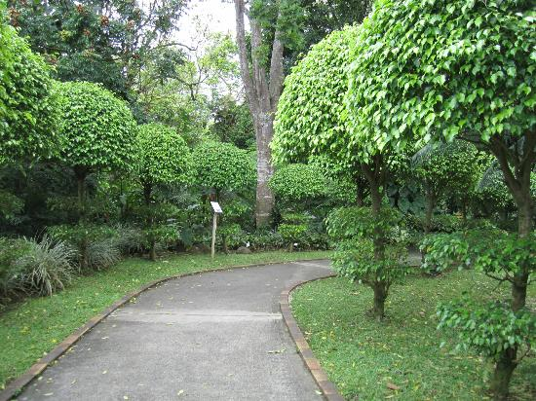
Notes:
Jardin botanique de Deshaies.-Guadeloupe.-Orchid

Slide 17
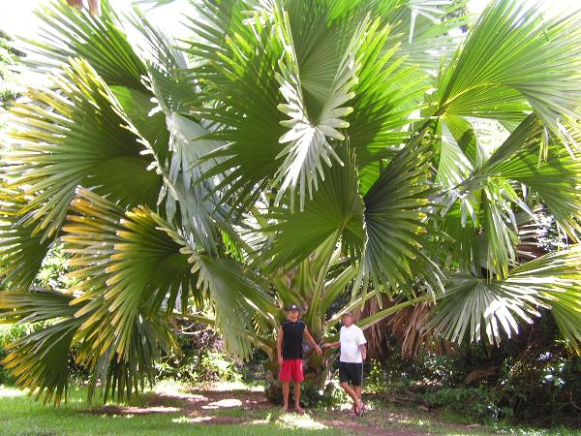
Notes:
Jardin botanique de Deshaces.-Guadeloupe.-Corypha umbraculifera

Slide 18
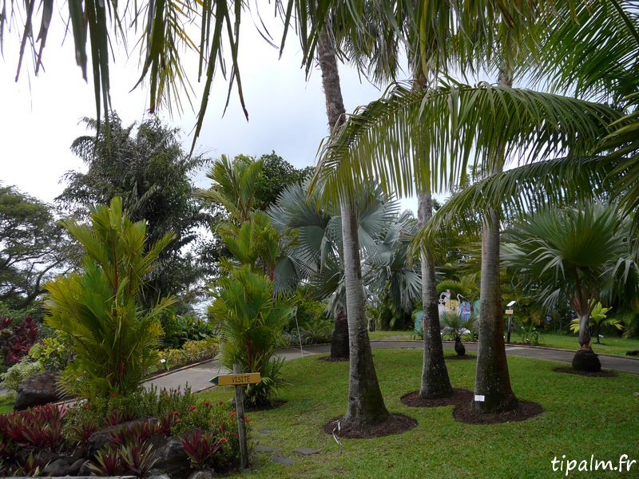
Notes:
Jardin botanique de Deshaces.-Guadeloupe.-

Slide 19
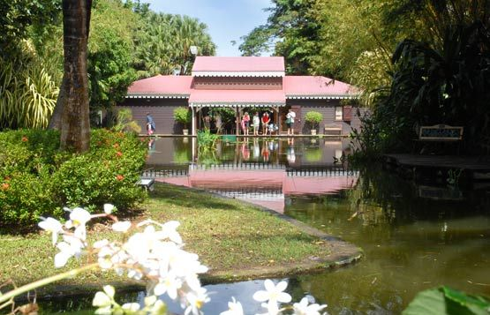
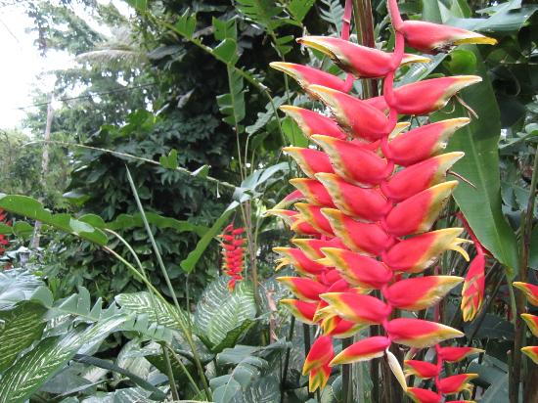
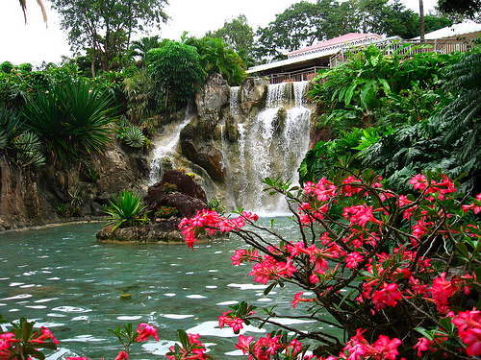
Notes:
Jardin botanique de Deshaces.-Guadeloupe.-xCorypha umbraculifera

Slide 20
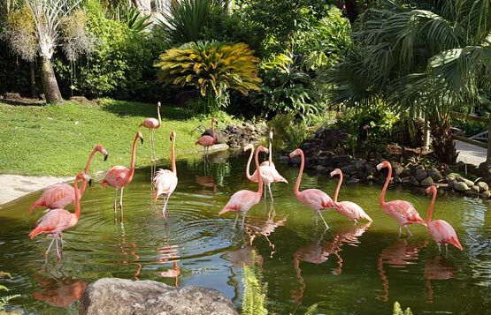
Notes:
Jardin botanique de Deshaces.-Guadeloupe.-xCorypha umbraculifera

Slide 21
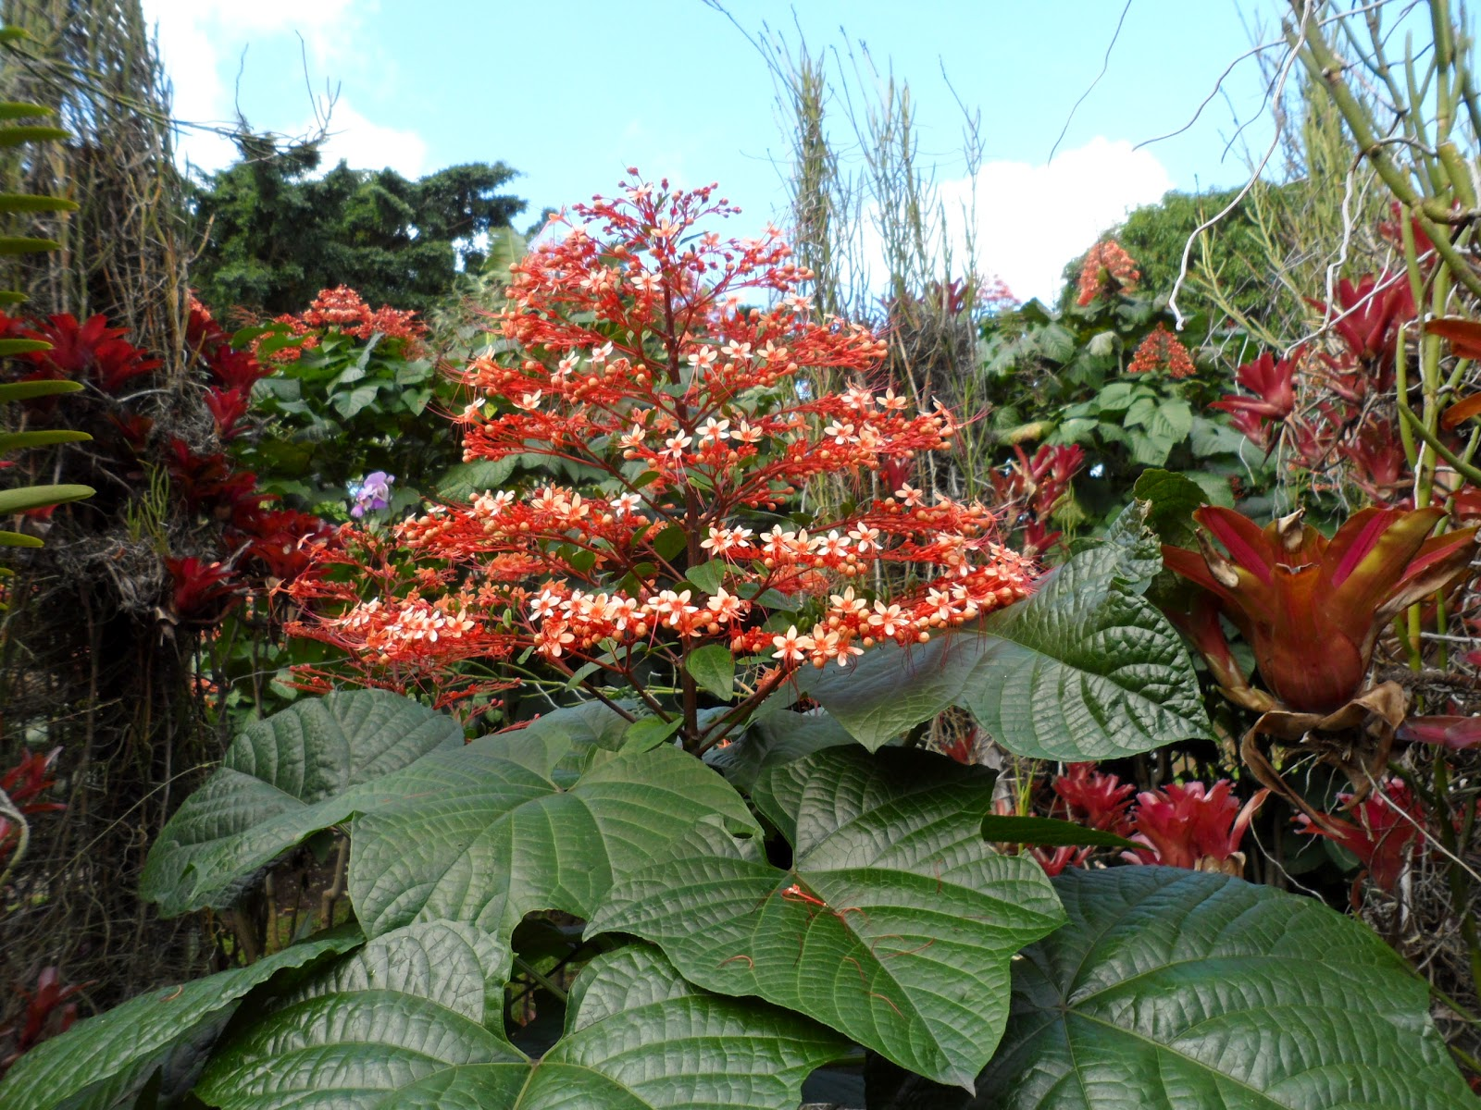
Notes:
Jardin botanique de Deshaces.-Guadeloupe.-

Slide 22
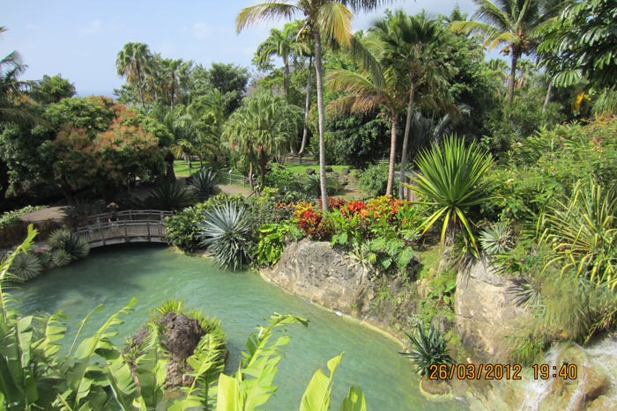
Notes:
Jardin botanique de Deshaces.-Guadeloupe

Slide 23
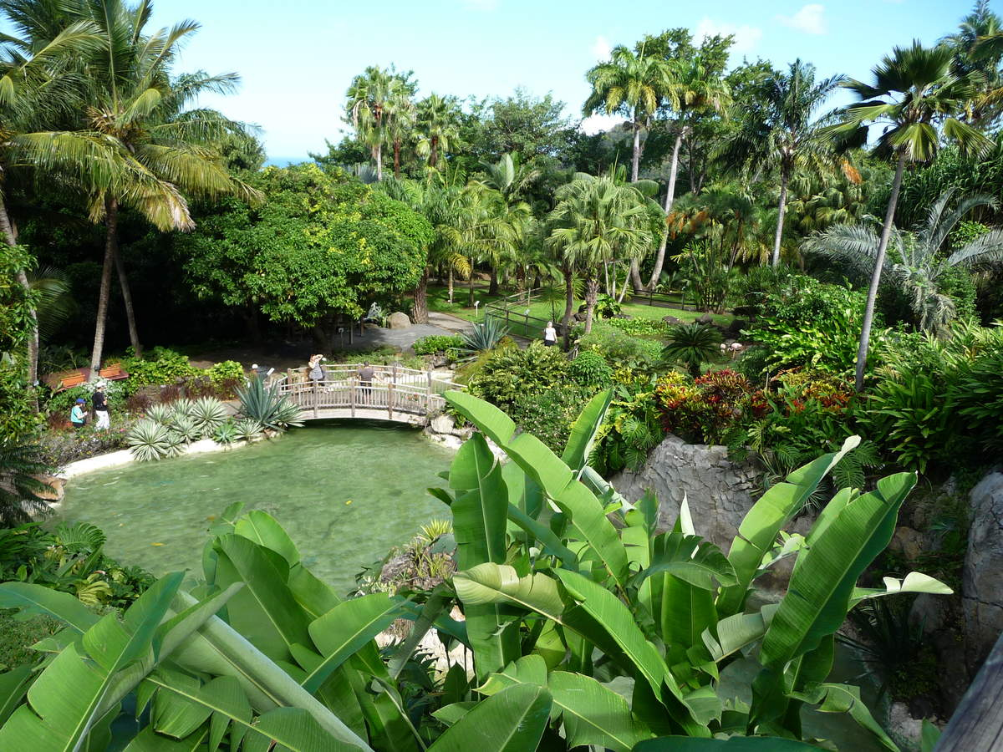
Notes:
Jardin botanique de Deshaces.-Guadeloupe

Slide 24
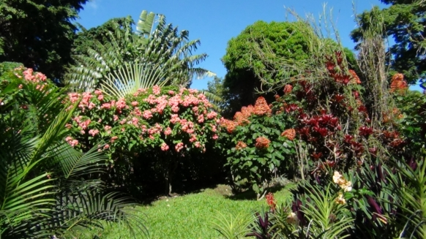
Notes:
Jardin botanique de Deshaces.-Guadeloupe

Slide 25
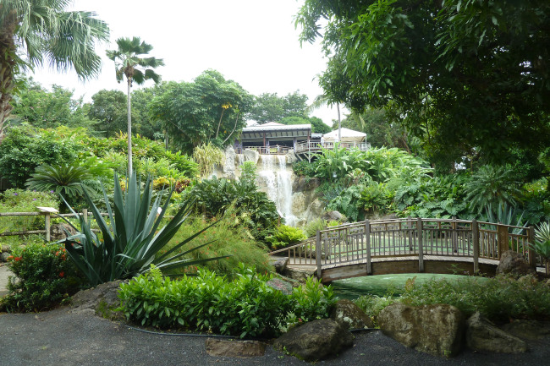
Notes:
Jardin botanique de Deshaces.-Guadeloupe

Slide 26
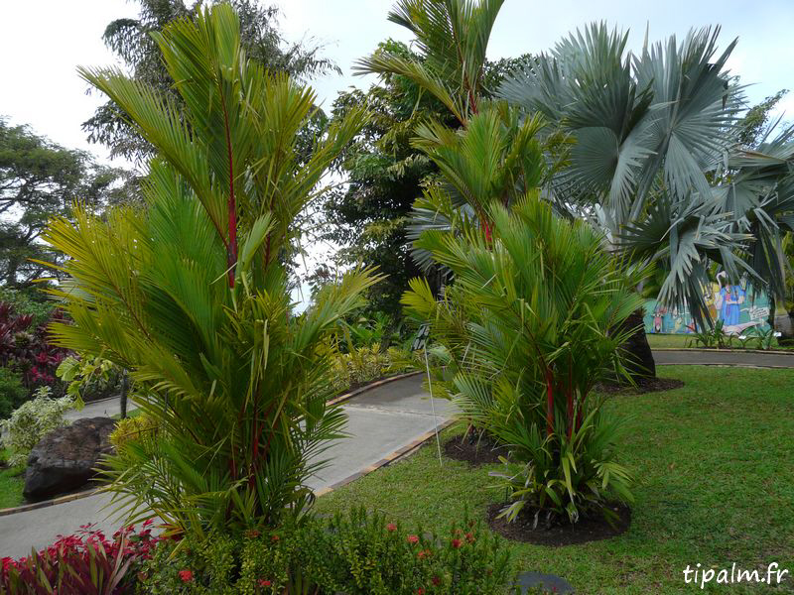
Notes:
Jardin botanique de Deshaces.-Guadeloupe

Slide 27
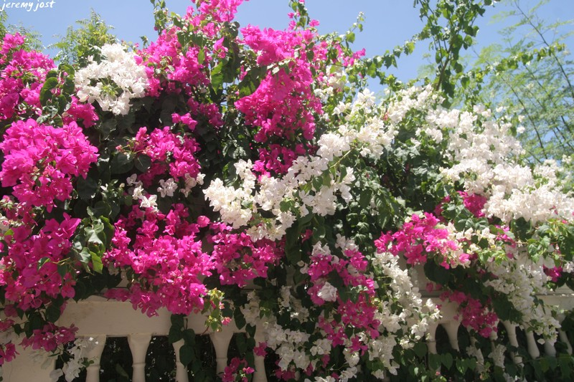
Notes:
Jardin botanique de Deshaces.-Guadeloupe

Slide 28
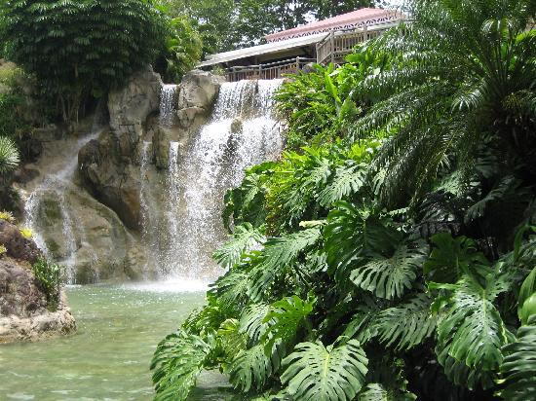
Notes:
Jardin botanique de Deshaces.-Guadeloupe

Slide 29
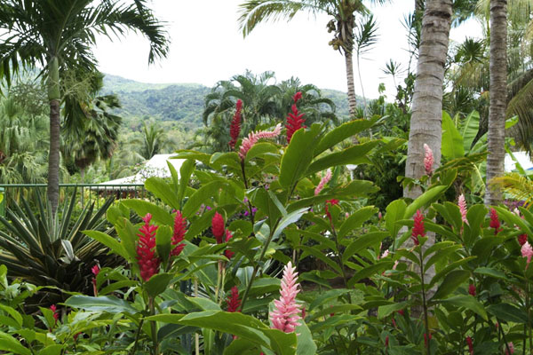
Notes:
Jardin botanique de Deshaces.-Guadeloupe

Slide 30
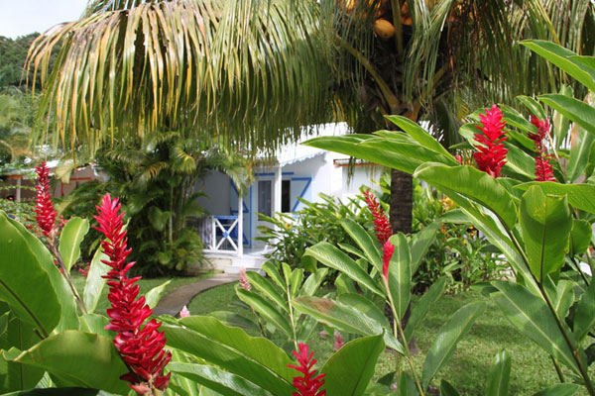
Notes:
Jardin botanique de Deshaces.-Guadeloupe

Slide 31
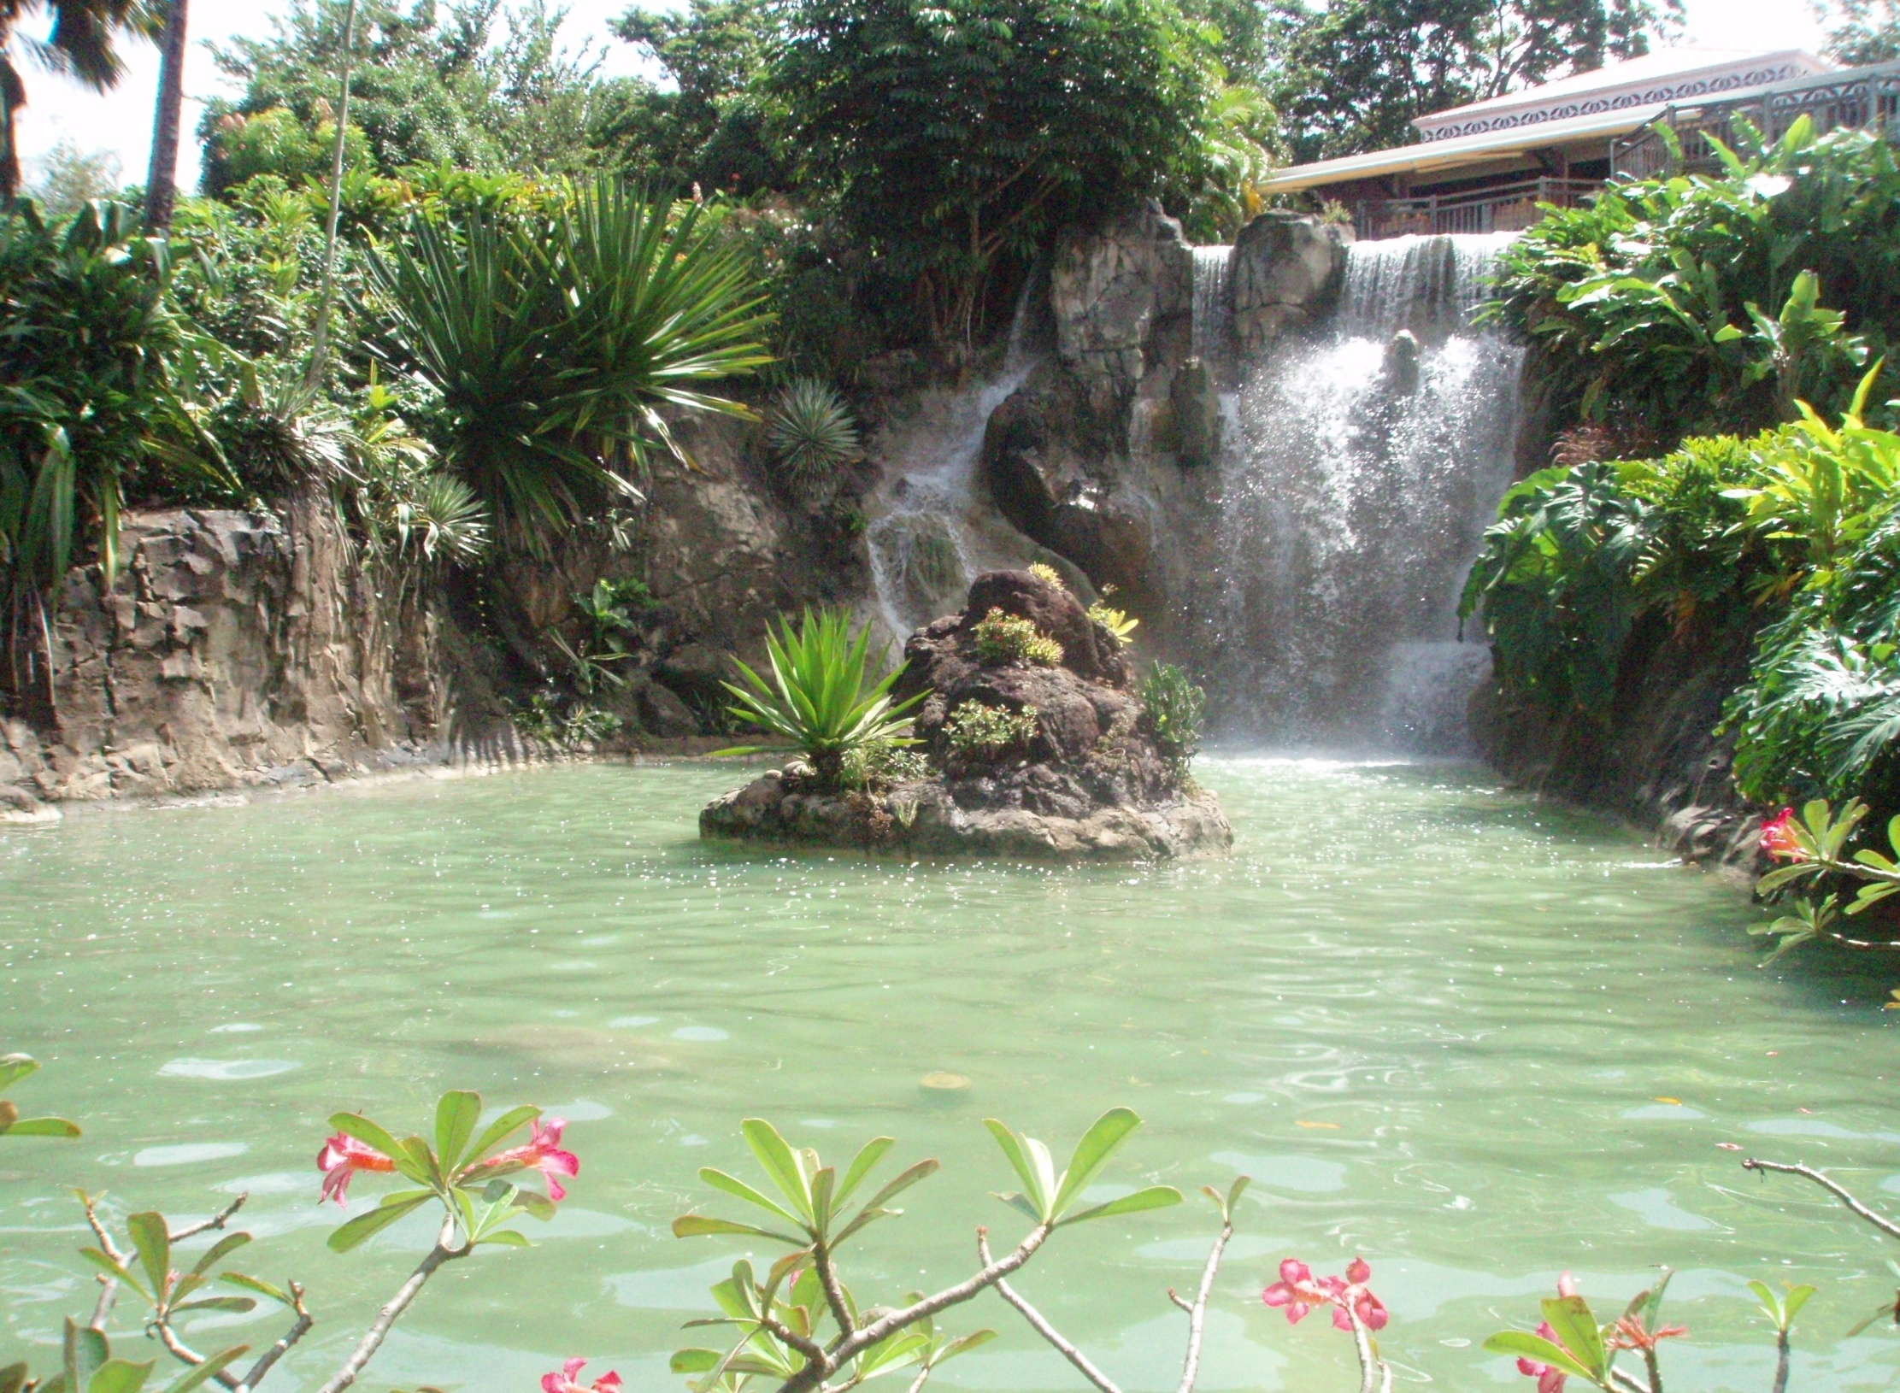
Notes:
Jardin botanique de Deshaces.-Guadeloupe

Slide 32
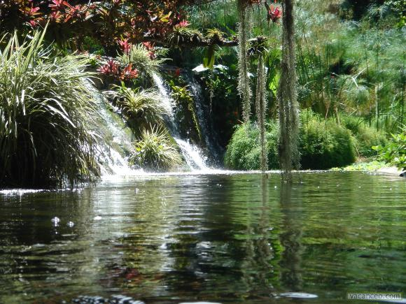
Notes:
Jardin botanique de Deshaces.-Guadeloupe

Slide 33
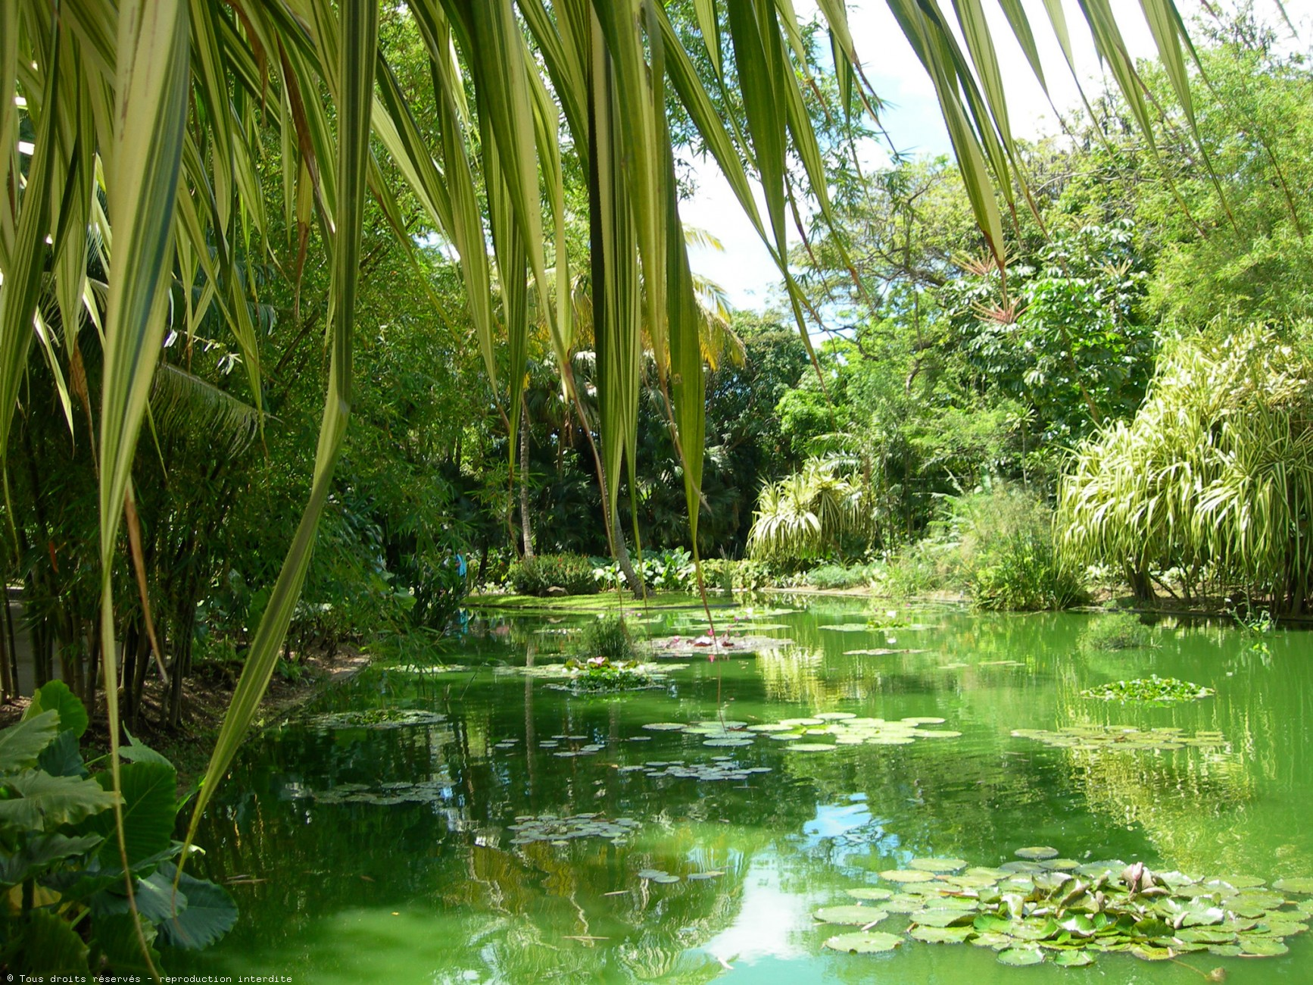
Notes:
Jardin botanique de Deshaces.-Guadeloupe

Slide 34
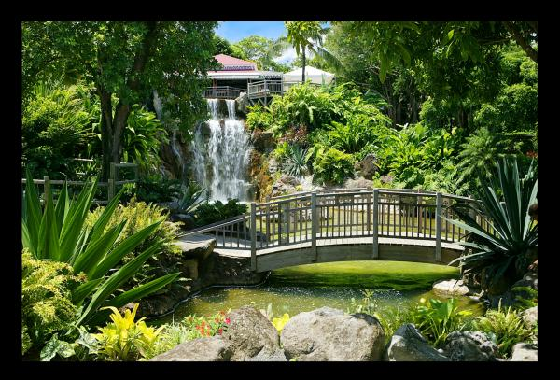
Notes:
Jardin botanique de Deshaces.-Guadeloupe

Slide 35
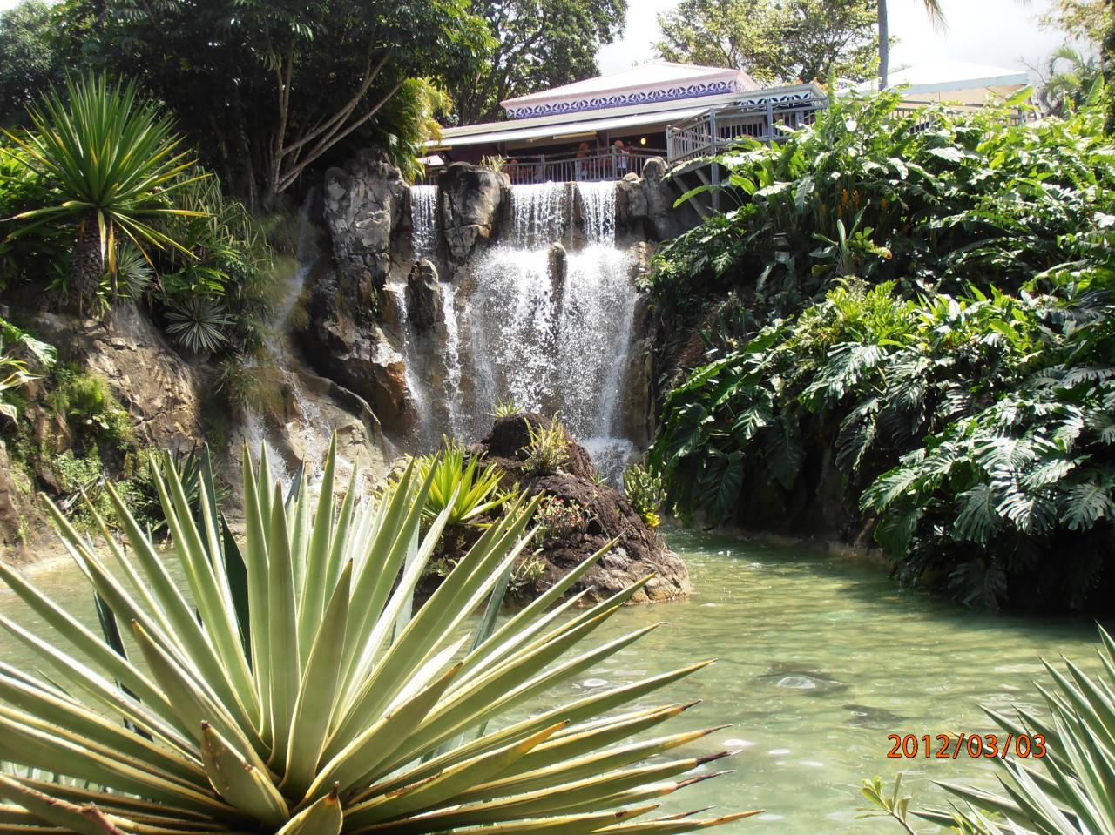
Notes:
Jardin botanique de Deshaces.-Guadeloupe

Slide 36
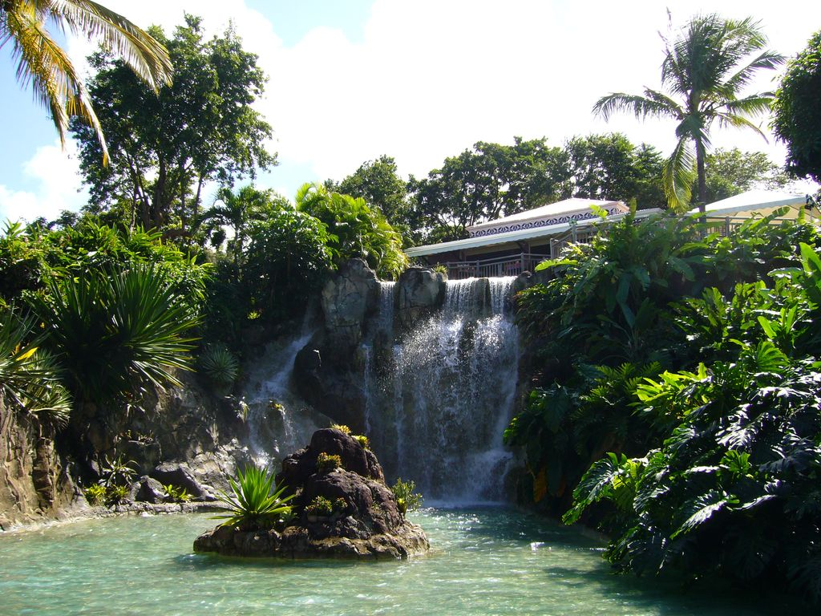
Notes:
Jardin botanique de Deshaces.-Guadeloupe

Slide 37
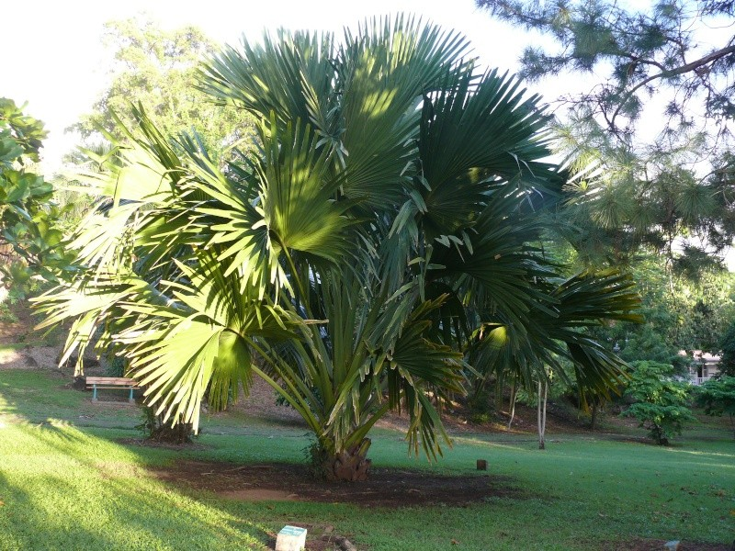
Notes:
Jardin botanique de Deshaces.-Guadeloupe.-Corypha umbraculifera

Slide 38
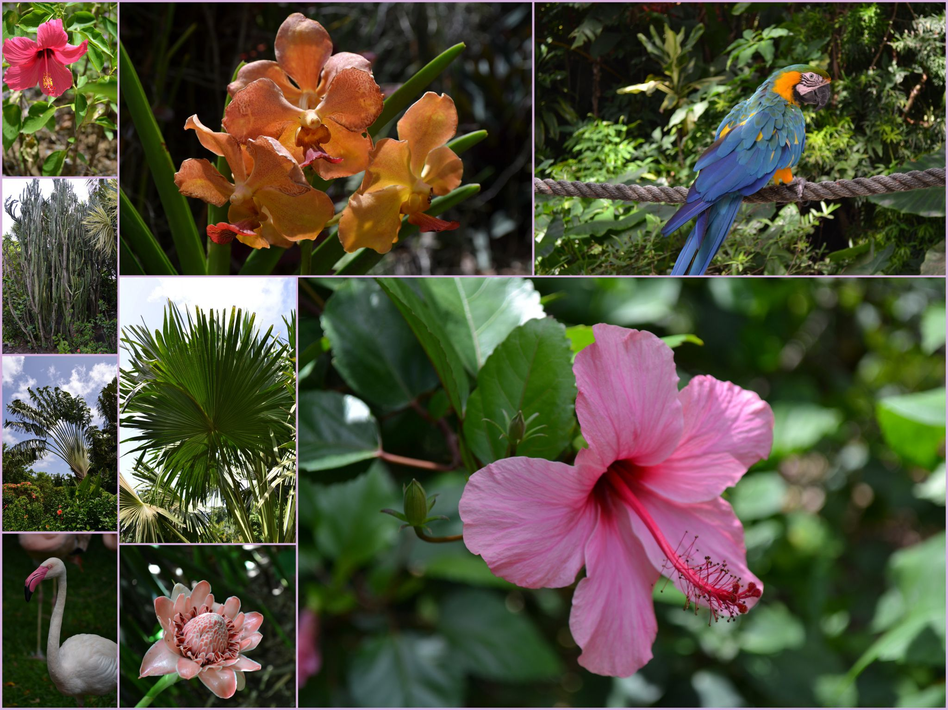
Notes:
Jardin botanique de Deshaces.-Guadeloupe

Slide 39
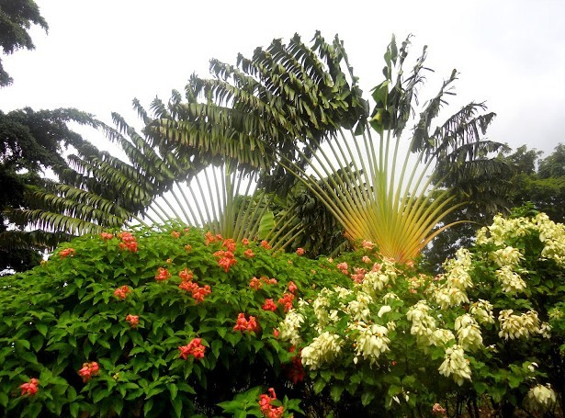
Notes:
Jardin botanique de Deshaces.-Guadeloupe

Slide 40
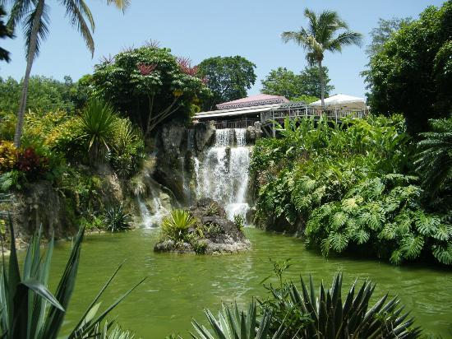
Notes:
Jardin botanique de Deshaces.-Guadeloupe

Slide 41
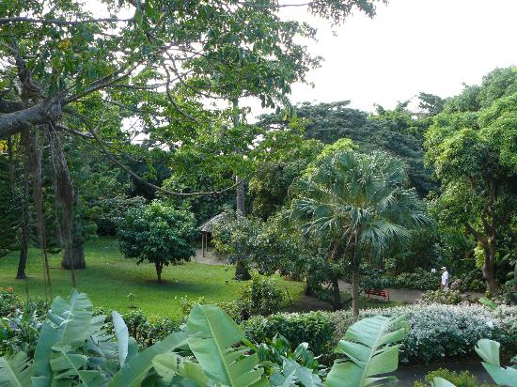
Notes:
Jardin botanique de Deshaces.-Guadeloupe

Slide 42
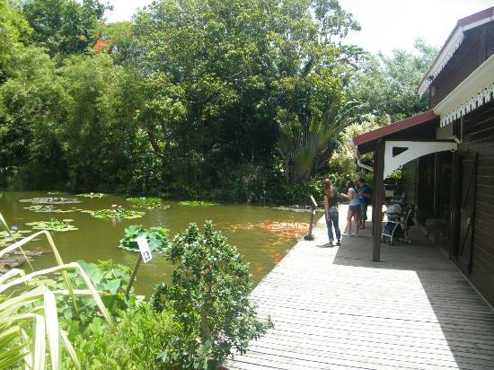
Notes:
Jardin botanique de Deshaces.-Guadeloupe

Slide 43
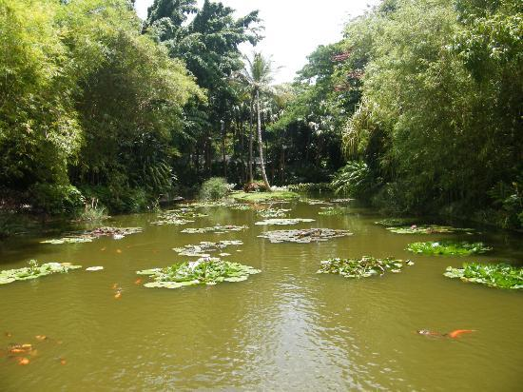
Notes:
Jardin botanique de Deshaces.-Guadeloupe

Slide 44
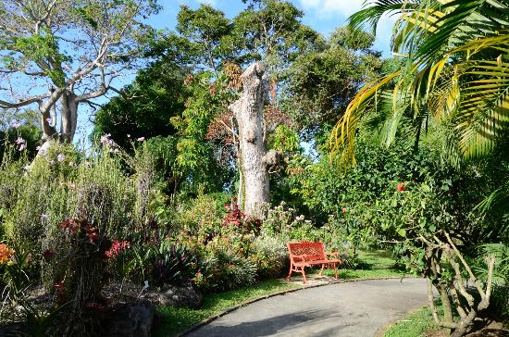
Notes:
Jardin botanique de Deshaces.-Guadeloupe

Slide 45
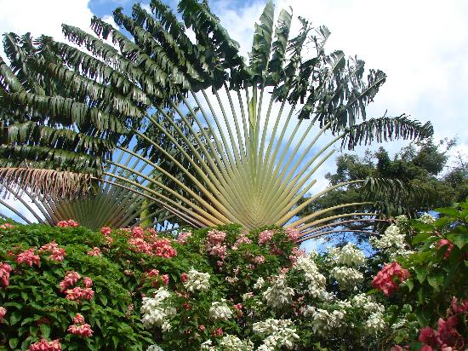
Notes:
Jardin botanique de Deshaces.-Guadeloupe.-Ravenala madagascariensis y Musaendas

Slide 46
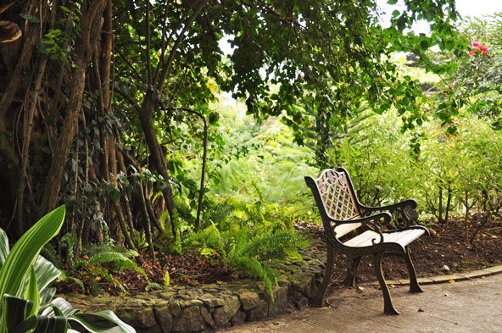
Notes:
Jardin botanique de Deshaces.-Guadeloupe

Slide 47
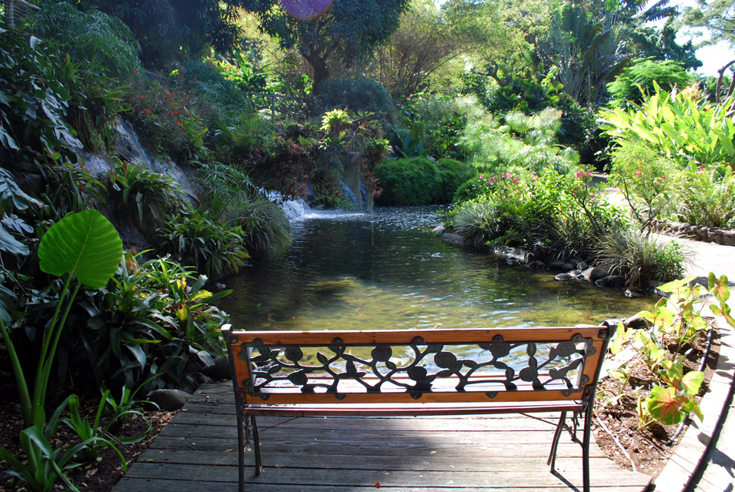
Notes:
Jardin botanique de Deshaces.-Guadeloupe

Slide 48
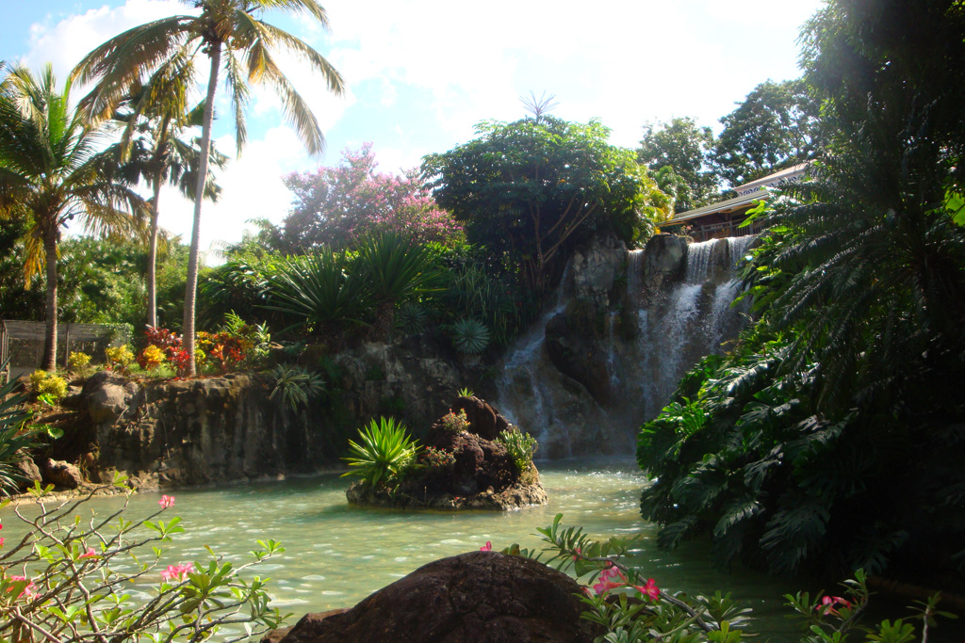
Notes:
Jardin botanique de Deshaces.-Guadeloupe

Slide 49
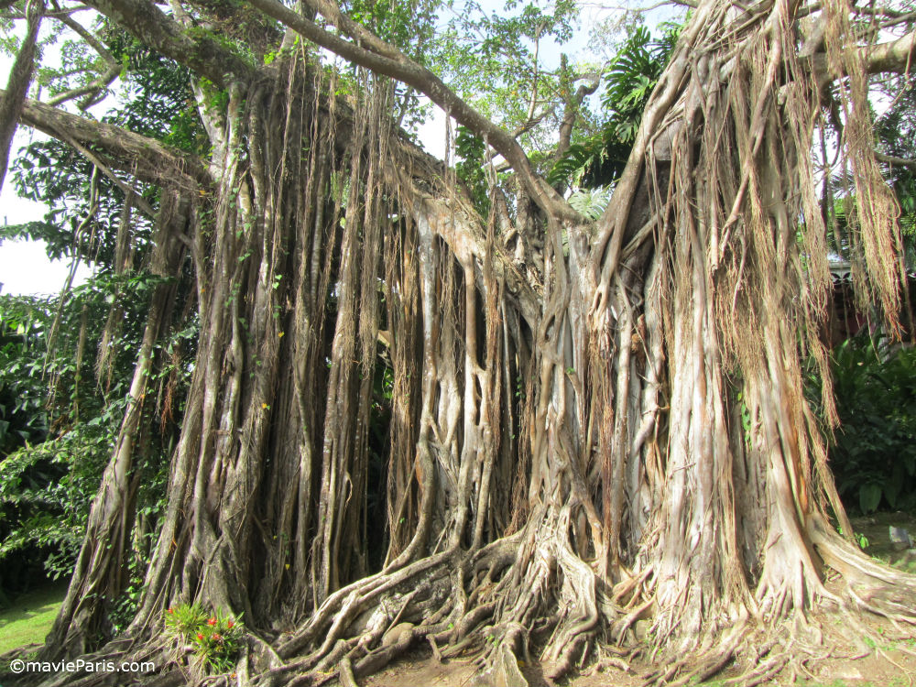
Notes:
Jardin botanique de Deshaces.-Guadeloupe

Slide 50
Jardin Botanique de Val Rahmeh
El Jardin botanique exotique de Menton (11.000 m²), también conocido como el Jardin botanique exotique du Val Rahma, es un jardín botánico ubicado en la avenida de San Santiago, Menton , Alpes Marítimos , Provenza-Alpes-Côte d'Azur , Francia . Abre todos los días excepto los martes, una cuota de admisión se carga.
El jardín se remonta a 1875 cuando la familia De Monléon construyó la propiedad.
En 1905 Lord Percy Radcliffe , el ex gobernador de Malta , con su esposa Rahmeh adquirió la propiedad, añadiendo tierras de cultivo adyacentes para formar un jardín.

Slide 51
En 1957 Miss May Sherwood Campbell adquirió la propiedad y un segundo jardín, ahora se accede por un puente, y creó un estanque con jacintos de agua , nenúfares y papiros .
En 1966 donó su propiedad a la nación, que lo transfirió al Ministerio de Educación Nacional. Luego se convirtió en un centro de investigación de la flora mediterránea gestionados por el Museo Nacional de Historia Natural .
El jardín se abrió al público en 1967.
Hoy, el jardín cuenta con unos 1.500 taxones que crecen dentro de un microclima de alta humedad donde las temperaturas rara vez caen por debajo de 5 ° C (41 ° F) en invierno.

Slide 52
Cuenta con Sophora toromiro (una especie de pequeños árboles ya desaparecidos de la isla de Pascua ), así como excepcionales olivos de(más de 400 años de edad) y las colecciones de plantas exóticas, incluyendo palmeras , Chorisia , datura y lotus , más finas colecciones de cítricos , olivos y palmeras .
Las especies raras incluyen Aloe marlothii , Araucaria columnaris , Castanospermum australe (Moreton Bay castaño), Cnicothamnus lorentzi y Ficus religiosa .
Una pequeña zona de selva contiene bambú , jengibres , filodendros , tropicales frutales árboles y un camino a través de las especias y las hierbas . El jardín también contiene un excelente basjoo Musa y unas dos Chorisia speciosa especímenes.

Slide 53
El jardín fue creado en el siglo XIX por Lord Radcliffe, un ex gobernador de Malta y fue utilizado para cultivar plantas tropicales y subtropicales. Pasó a la señorita Campbell, una señora rica inglésa y luego al Museo de Historia Natural Nacional de Francia.
Conserva el aire de un jardín privado de Artes y Oficios con una superficie geométrica cerca de la casa que conduce a la plantación gardenesque.

Slide 54

Notes:
Jardin botanique de Val Rahmeh..-Roquebrune-Cap-Martin

Slide 55

Notes:
Menton_-_Val_Rahmeh_Heliconias y Phoenix

Slide 56

Notes:
Jardin botanique de Val Rahmeh..-Roquebrune-Cap-Martin

Slide 57



Notes:
Jardin botanique de Val Rahmeh

Slide 58

Notes:
Jardin botanique de Val Rahmeh

Slide 59

Notes:
Jardin botanique de Val Rahmeh..-Roquebrune-Cap-Martin

Slide 60

Notes:
Jardin botanique de Val Rahmeh

Slide 61

Notes:
Val Rahmeh.-Hylocereus megalanthus

Slide 62

Notes:
Val Rahmeh.-Cordyline australis

Slide 63

Notes:
Val Rahmeh.-Otaea acuminata

Slide 64


Notes:
Jardin botanique du Val Rahmeh -Saraca_indica y Hylocereus_megalanthus_

Slide 65

Notes:
Jardin botanique du Val Rahmeh de Menton.

Slide 66

Notes:
Jardin botanique de Val Rahmeh..-Roquebrune-Cap-Martin

Slide 67

Notes:
Jardin botanique de Val Rahmeh..-Roquebrune-Cap-Martin.-Plumeria

Slide 68

Notes:
Jardin botanique du Val Rahmeh .-Livistona_

Slide 69

Notes:
Jardin botanique de Val Rahmeh..-Roquebrune-Cap-Martin

Slide 70

Notes:
Jardin botanique de Val Rahmeh..-.-Quiscalis indica

Slide 71




Notes:
Jardin botanique de Val Rahmeh

Slide 72

Notes:
Jardin botanique de Val Rahmeh

Slide 73

Notes:
Jardin botanique de Val Rahmeh

Slide 74

Notes:
Jardin botanique de Val Rahmeh

Slide 75

Notes:
Jardin botanique de Val Rahmeh

Slide 76

Notes:
Jardin botanique de Val Rahmeh

Slide 77

Notes:
Jardin botanique de Val Rahmeh

Slide 78

Notes:
Jardin botanique de Val Rahmeh..-Roquebrune-Cap-Martin

Slide 79

Notes:
Jardin botanique de Val Rahmeh

Slide 80



Notes:
Jardin botanique de Val Rahmeh

Slide 81

Notes:
Jardin botanique de Val Rahmeh

Slide 82

Notes:
Jardin botanique de Val Rahmeh..-Roquebrune-Cap-Martin

Slide 83

Notes:
Jardin botanique de Val Rahmeh..-Roquebrune-Cap-Martin

Slide 84

Notes:
Jardin botanique du Val Rahmeh de Menton.

Slide 85

Notes:
Jardin botanique du Val Rahmeh de Menton.

Slide 86




Notes:
Jardin botanique de Val Rahmeh..-Roquebrune-Cap-Martin

Slide 87

Notes:
Jardin botanique de Val Rahmeh..-Roquebrune-Cap-Martin

Slide 88

Notes:
Jardin botanique de Val Rahmeh..-Roquebrune-Cap-Martin

Slide 89

Notes:
Jardin botanique de Val Rahmeh..-Roquebrune-Cap-Martin

Slide 90

Notes:
Jardin botanique de Val Rahmeh..-Roquebrune-Cap-Martin-Echium

Slide 91


Slide 92


Notes:
Jardin botanique de Val Rahmeh..-Roquebrune-Cap-Martin

Slide 93

Notes:
Menton.-Serre de la Madone.-Mahionia siamensis

Slide 94


Notes:
Menton_-_Val_Rahmeh_Citrus medica var.digitata

Slide 95

Notes:
Menton_-_Val_Rahmeh.-Beaucarnea recurvata

Slide 96


Notes:
Val Rahmeh.-Brahea glauca y Caryota urens

Slide 97

Notes:
Val Rahmeh.-Brugmansia sanguinea

Slide 98

Notes:
Val Rahmeh.-Chorisia speciosa

Slide 99

Notes:
Val Rahmeh.-Clivias

Slide 100


Notes:
Val Rahmeh.-Dendrocalamus sp.

Slide 101

Notes:
Val Rahmeh.-Macrozamia moorei

Slide 102

Notes:
Val Rahmeh.-Otaea acuminata

Slide 103

Notes:
Val Rahmeh.-Otaea acuminata

Slide 104

Notes:
Val Rahmeh.-Topiaria de Cipreses

Slide 105

Notes:
Val Rahmeh Bulbine Eupatorum

Slide 106

Notes:
Val Rahmeh.-Sedum rubrotinctum

Slide 107

Notes:
Val Rahmeh.-Sedum rubrotinctum

Slide 108

Notes:
Jardin botanique du Val Rahmeh .-Eriocephalus_africanus_

Slide 109

Notes:
Jardin botanique du Val Rahmeh -Agave_striata_-

Slide 110

Notes:
Jardin botanique du Val Rahmeh -Alocasia_macrorrhiza

Slide 111

Notes:
Jardin botanique du Val Rahmeh -Ballota_acetabulosa_

Slide 112

Notes:
Jardin botanique du Val Rahmeh -Coprosma_kirkii_

Slide 113

Notes:
Jardin botanique du Val Rahmeh -_

Slide 114

Notes:
Jardin botanique du Val Rahmeh de Menton.

Slide 115

Notes:
Jardin botanique du Val Rahmeh de Menton.

Slide 116

Notes:
Jardin botanique du Val Rahmeh de Menton.

Slide 117

Notes:
Jardin botanique du Val Rahmeh de Menton.

Slide 118

Notes:
Jardin botanique du Val Rahmeh de Menton.

Slide 119


Notes:
Jardin botanique du Val Rahmeh de Menton.

Slide 120

Notes:
Jardin botanique du Val Rahmeh de Menton.

Slide 121

Notes:
Jardin botanique du Val Rahmeh de Menton.

Slide 122

Notes:
Jardin botanique du Val Rahmeh -Dioon_spinulosum_-

Slide 123

Notes:
Jardin botanique du Val Rahmeh –Echium fastuosum

Slide 124

Notes:
Jardin botanique du Val Rahmeh -Jatropha_podagrica_

Slide 125

Notes:
Jardin botanique du Val Rahmeh -Otatea_acuminata_

Slide 126


Notes:
Jardin botanique du Val Rahmeh -Senecio_kleinia_y Solanum_warscewiczii

Slide 127


Notes:
Jardin botanique du Val Rahmeh -Trithrinax_campestris_- y -Aloe_barberae_-

Slide 128

Notes:
Jardin botanique du Val Rahmeh -Solanum_warscewiczii_

